Slide 1

Android
Black Box Application
사물인터넷 8기 3조(ForB)
정한영 이중탁 이철진 최재성

Slide 2

Index
프로젝트 개요
프로젝트 설계
01
주제 선정 배경
프로젝트 목표
개발 환경 및 관리
프로젝트 수행절차 및 활동
02
요구사항 분석
USECASE 다이어그램
USECASE 정의서
화면 구성
프로젝트 구현
프로젝트 결과
03
하드웨어 구성
시스템 구현
04
결과 시연 영상
결과 리뷰

Slide 3
01
프로젝트 개요

Slide 4
01
프로젝트 개요
주제 선정 배경
노약자나 장애인의 경우 보행 간에 생기는 사고에 대하여
사실여부를 파악하는데 어려움이 있다.
이러한 상황에 대비하여 갈등 상황 시 사용자 시점의 영상 자료가 필요하다.

Slide 5
01
프로젝트 개요
프로젝트 목표
노약자와 장애인을 위한 휴대용 블랙박스 및 어플리케이션 제작

Slide 6




01
프로젝트 개요
개발 환경
Android Studio
Raspberry Pi
Firebase
GitHub
어플리케이션 개발
카메라 촬영
데이터베이스
소스코드 관리

Slide 7
01
프로젝트 개요
프로젝트 수행절차 및 활동 – 개발 일정
요구사항 분석
&
USECASE 작성
어플리케이션
Prototype
화면구성
기능 구현
테스트 및 배포
22. 11. 7
22. 11. 25
22. 11. 28
22. 12. 15
22. 12. 26

Slide 8


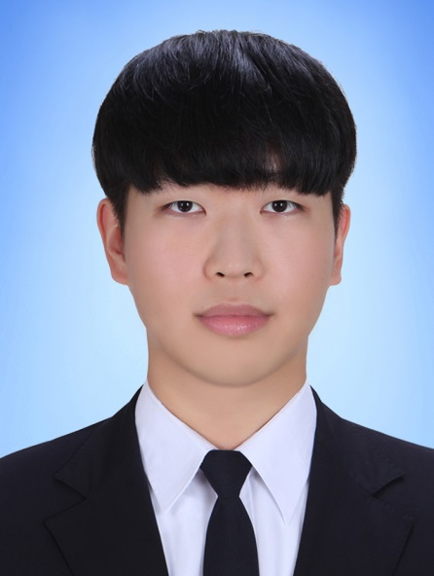

01
프로젝트 개요
프로젝트 수행절차 및 활동 – 팀원 소개
정한영
이철진
이중탁
최재성
라즈베리 파이 카메라 설정 및 파이어베이스 연동
안드로이드 스튜디오
어플리케이션 구현
- GPS 기능
안드로이드 스튜디오
어플리케이션 구현
메인 화면/영상리스트
/녹화된 영상확인
안드로이드 스튜디오
어플리케이션 구현
- 회원가입/로그인

Slide 9
02
프로젝트 설계

Slide 10
02
프로젝트 설계
요구사항 분석
1. 사용자는 어플리케이션을 통해 회원가입/로그인/로그아웃을 할 수 있어야 한다.
2. 데이터 사용이 불가능할 경우 Bluetooth를 통해 카메라와 연결한다.
3. 사용자는 어플리케이션을 통해 블랙박스를 제어할 수 있어야 한다. (시작/중지)
4. 블랙박스가 실행되는 동안 영상이 녹화가 되고 중지하면 녹화파일이 저장되어야 한다.
5. 사용자는 어플리케이션을 통해 저장된 녹화영상파일을 확인 및 삭제할 수 있어야 한다.
6. 사용자는 저장돼있는 녹화파일을 삭제할 수 있어야 한다.

Slide 11
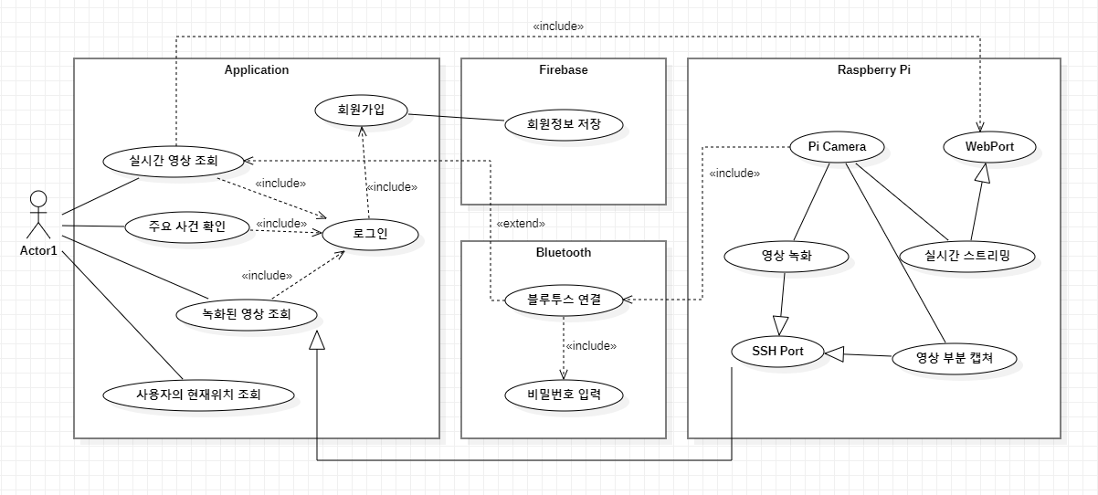
02
프로젝트 설계
전체 USECASE

Slide 12
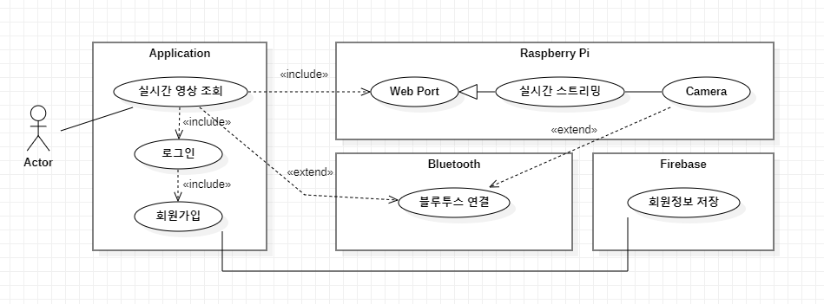
02
프로젝트 설계
부분 USECASE

Slide 13
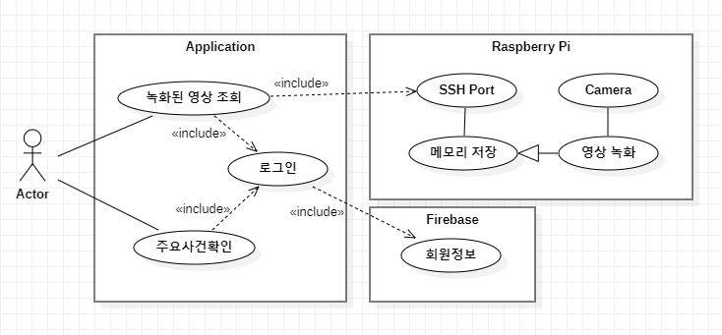
02
프로젝트 설계
부분 USECASE

Slide 14



02
프로젝트 설계
USECASE 정의서
Android Studio
Raspberry Pi
Firebase
기능
특징
기능
특징
기능
특징
로그인
시스템 접근 권한 부여
실시간 영상 송출
카메라가 비추는 전체 화면을 실시간 송출
회원 정보 저장
사용자가 회원등록 시 회원정보 저장
회원가입
시스템 접근 권한을
부여 받기 위한 인증과정
영상 녹화
카메라를 이용한 실시간 화면 녹화
녹화된 영상 파일 저장
카메라를 통해 녹화된 영상 파일 저장
실시간 영상 조회
현재 카메라가 비추는 전체 화면 조회
녹화된 영상 조회
저장돼있는 녹화파일목록 조회

Slide 15
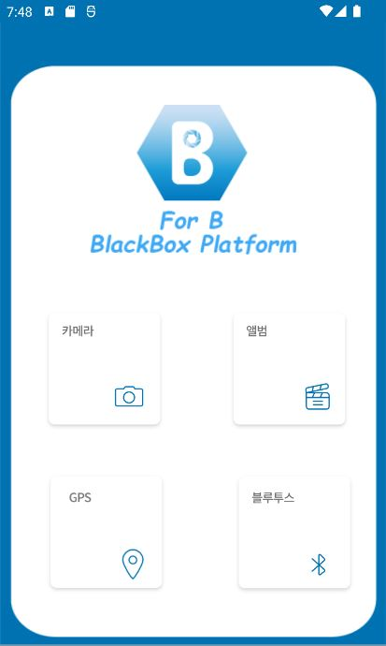
02
프로젝트 설계
화면 구성
카메라
앨범
카메라가 현재 촬영 중인 영상을 확인 할 수 있는 Activity 로 변경
녹화된 영상을 확인 할 수 있는 Activity로 변경
GPS(개발중)
블루투스(개발중)
사용자의 현재위치를 확인 할 수 있는 Activity 로 변경
블루투스 연결을 위한
Activity 로 변경
< 메인 화면 >

Slide 16
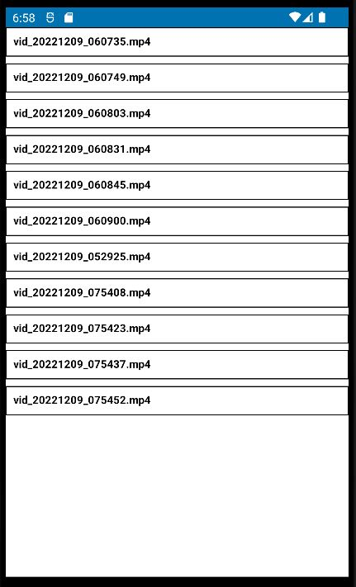
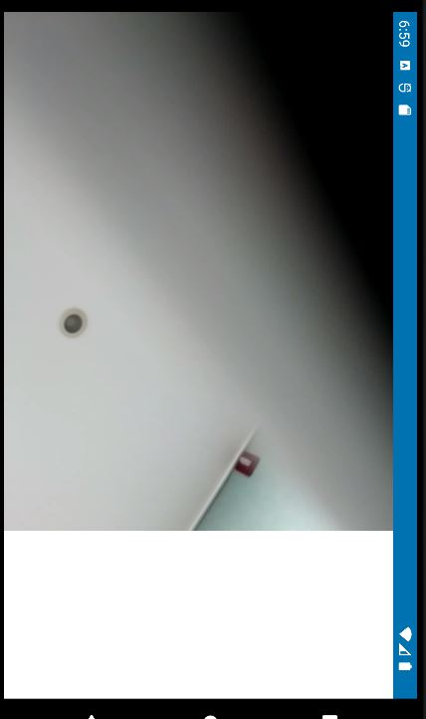
02
프로젝트 설계
화면 구성
녹화된 영상을 다시 보기할 수 있는 Activity로 변경
< 녹화된 영상 확인하는 화면 >
< 녹화리스트 화면 >

Slide 17
03
프로젝트 구현

Slide 18
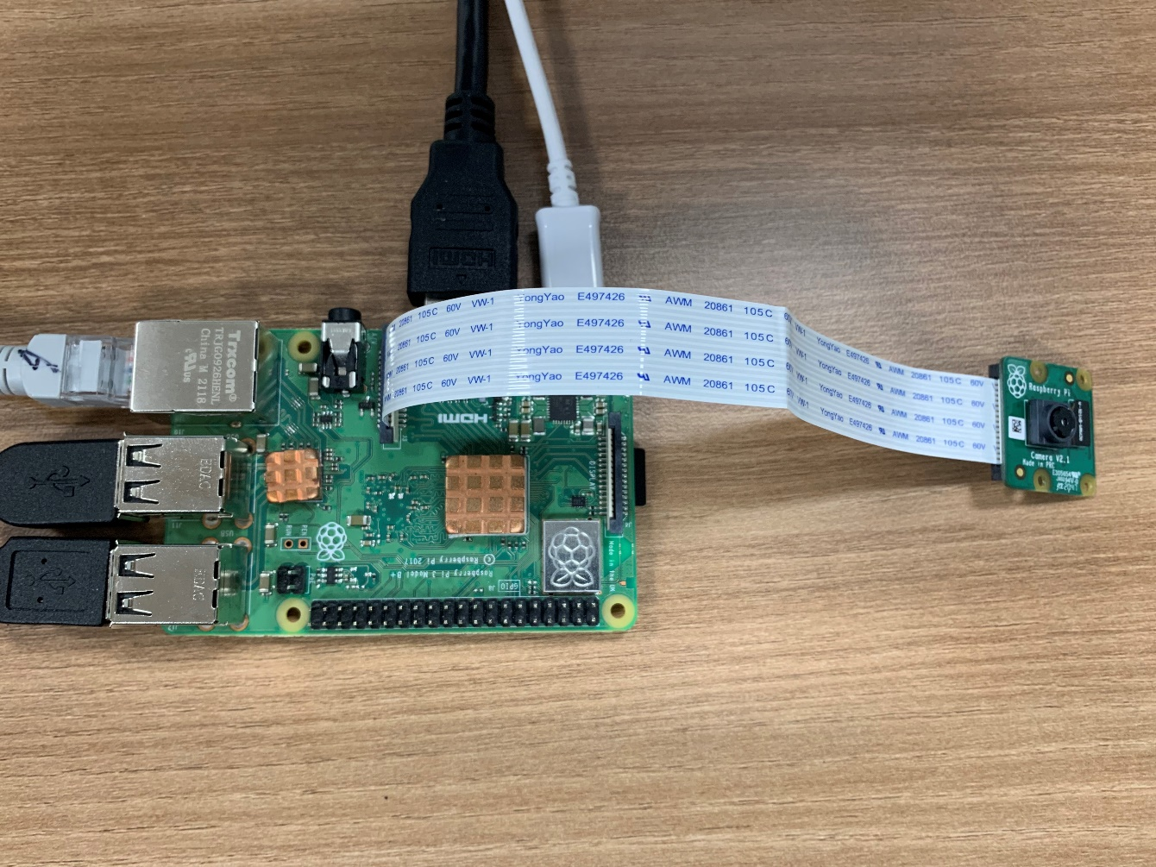
03
프로젝트 구현
하드웨어 구성
Raspberry Pi 3B
Pi Camera

Slide 19
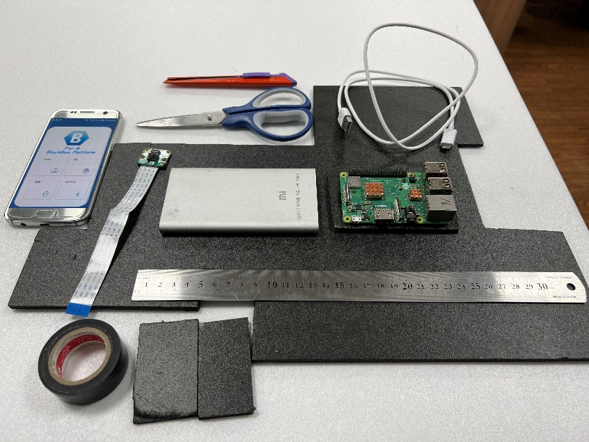
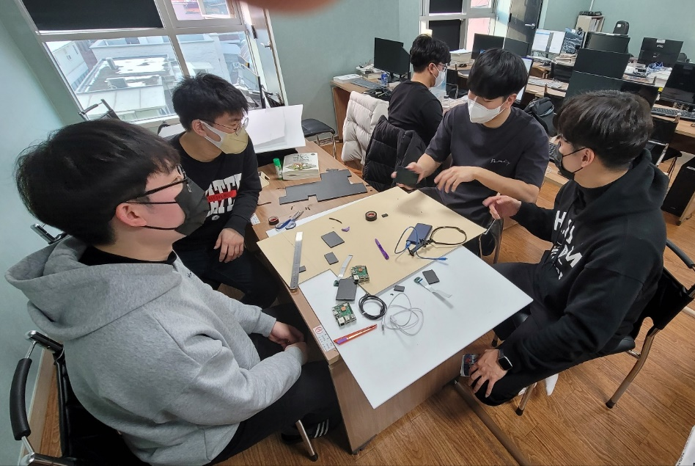
03
프로젝트 구현
하드웨어 구성 - 블랙박스
< 블랙박스 구성 준비물 >
< 제작 과정 >

Slide 20
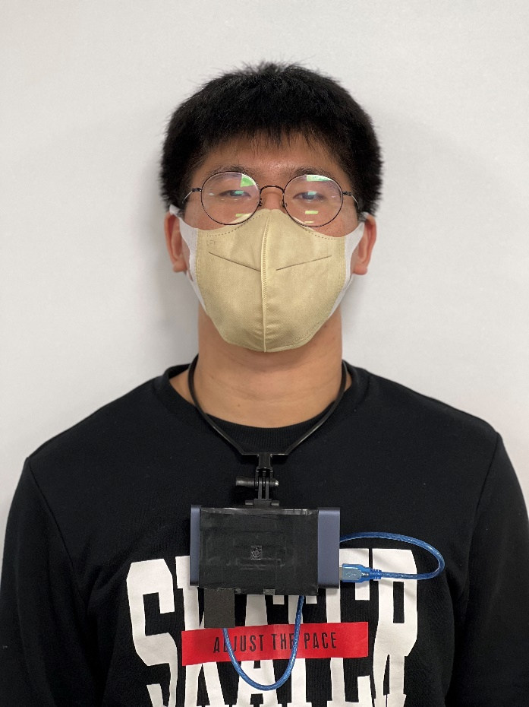
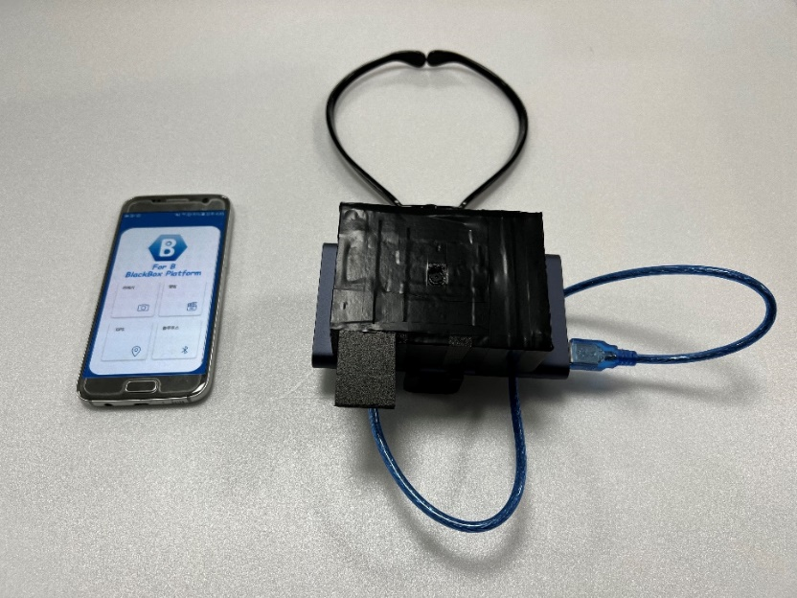
03
프로젝트 구현
하드웨어 구성 - 블랙박스
< 완성된 블랙박스 모습 >
< 실제 착용 모습 >

Slide 21
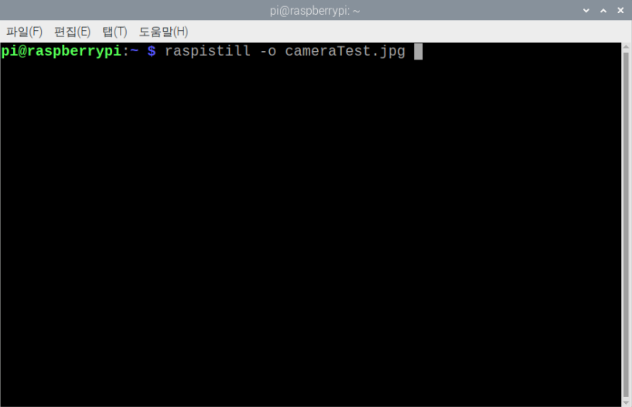
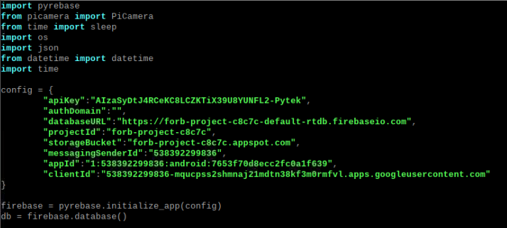
03
프로젝트 구현
시스템 구현 – Raspberry Pi
Raspberry Pi OS에 pyrebase 패키지 설치 후 firebase의 storage 와 실시간 데이터베이스와 연동하는 Python 코드

Slide 22
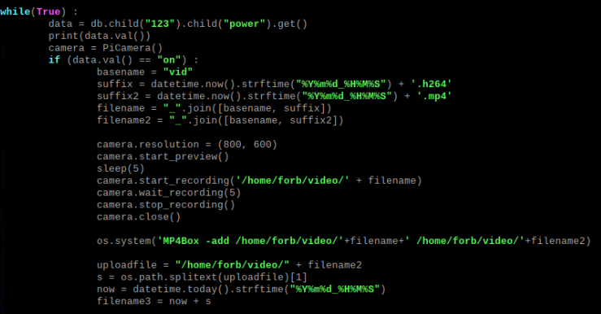
03
프로젝트 구현
시스템 구현 – Raspberry Pi
영상이 저장될 때 파일명을
현재 날짜와 시간으로 설정해주는 코드
카메라 촬영과 관련된 코드
(해상도, 미리 보기, 파일 저장 위치 등)
h.264로 저장되는 파일을 mp4로 변환하는 코드
Firebase storage에 업로드할 파일명을
uploadfile 변수에 저장

Slide 23
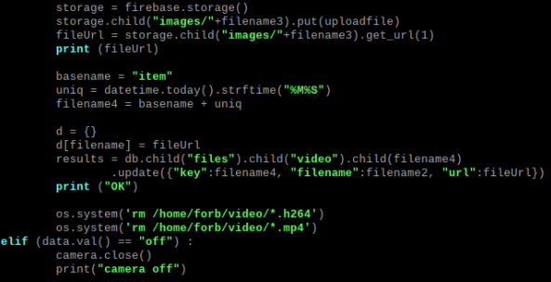
03
프로젝트 구현
시스템 구현 – Raspberry Pi
Firebase Storage에 영상 파일을 업로드하며
영상의 URL을 생성하는 코드
Storage에 파일이 업로드 됨과 동시에 영상의
URL이 실시간 데이터베이스에 저장된다.
Firebase에 파일 업로드 완료 후 Raspberry Pi
메모리에 저장돼있는 영상 파일은 삭제한다.

Slide 24
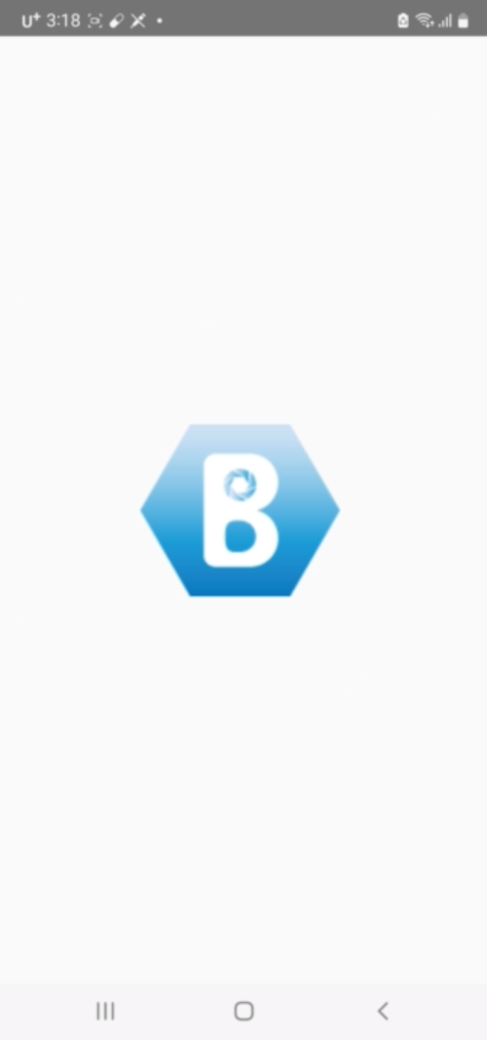
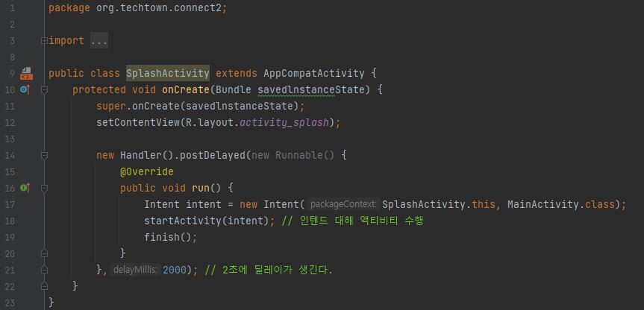
03
프로젝트 구현
시스템 구현 – Android Studio
로딩 화면을 2초 동안 보여주고 메인화면으로 넘어간다.

Slide 25
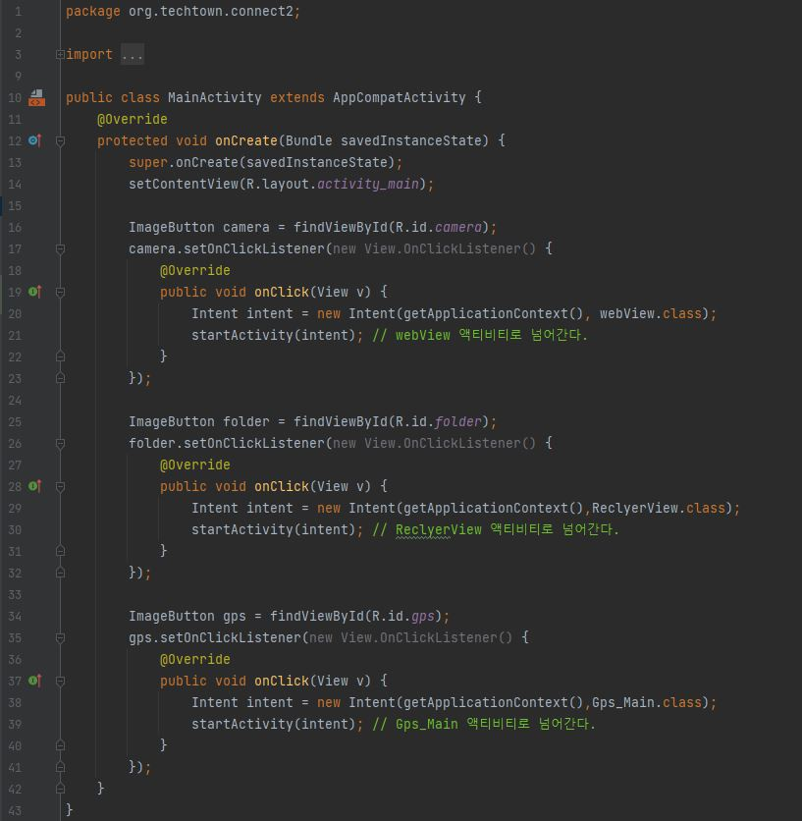
03
프로젝트 구현
시스템 구현 – Android Studio

Slide 26
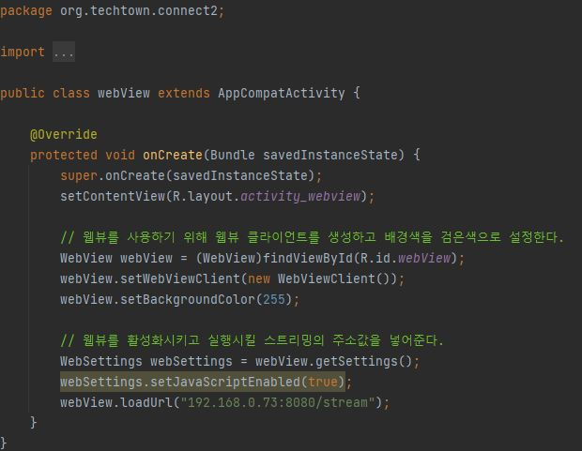
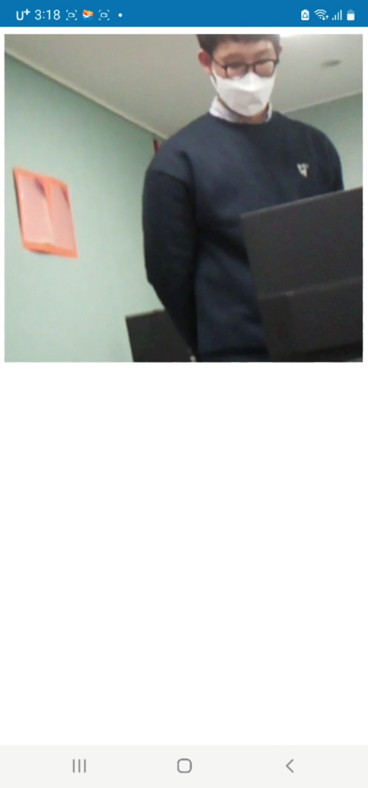
03
프로젝트 구현
시스템 구현 – Android Studio

Slide 27
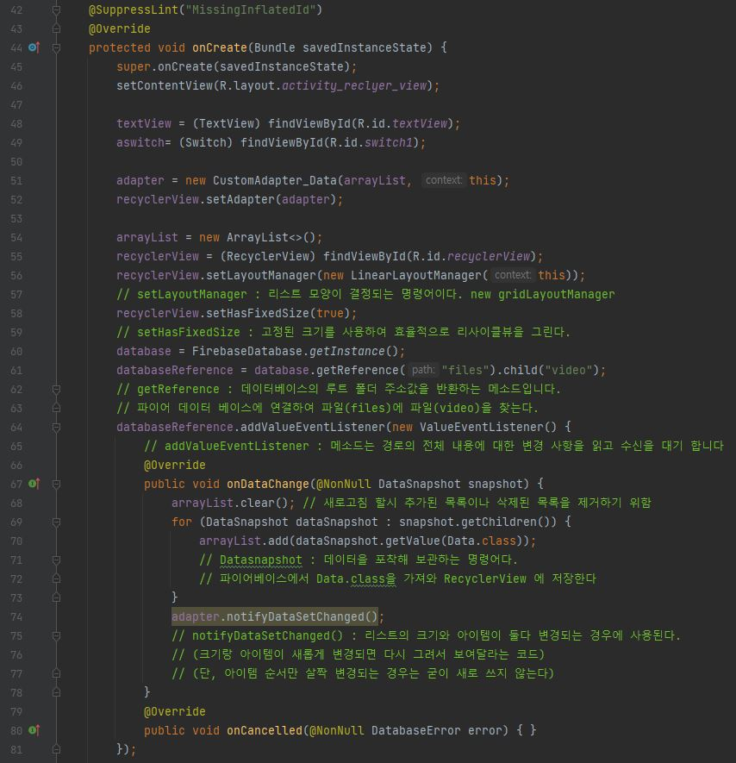
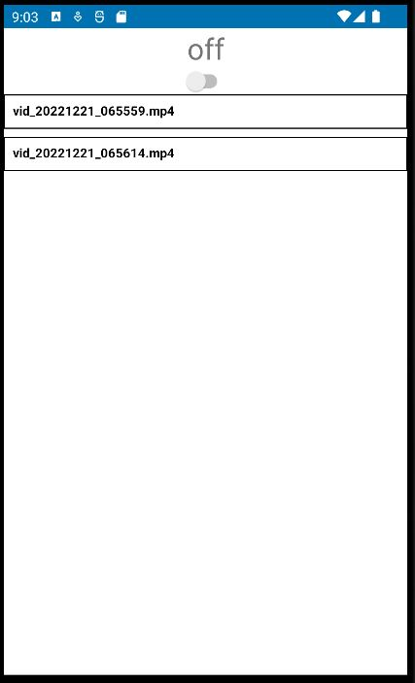
03
프로젝트 구현
시스템 구현 – Android Studio

Slide 28
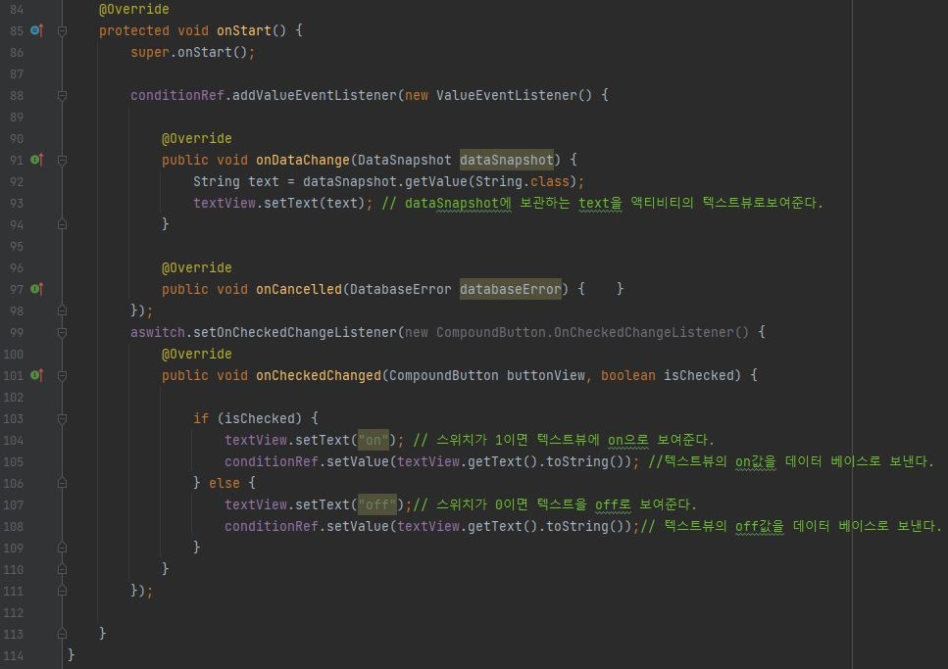
03
프로젝트 구현
시스템 구현 – Android Studio
ON / OFF 스위치와 관련된 코드.
스위치가 On되면 Off로 바뀌기 전까지 Raspberry Pi
녹화 기능이 반복 실행되고 Off되면 녹화가 종료된다.

Slide 29
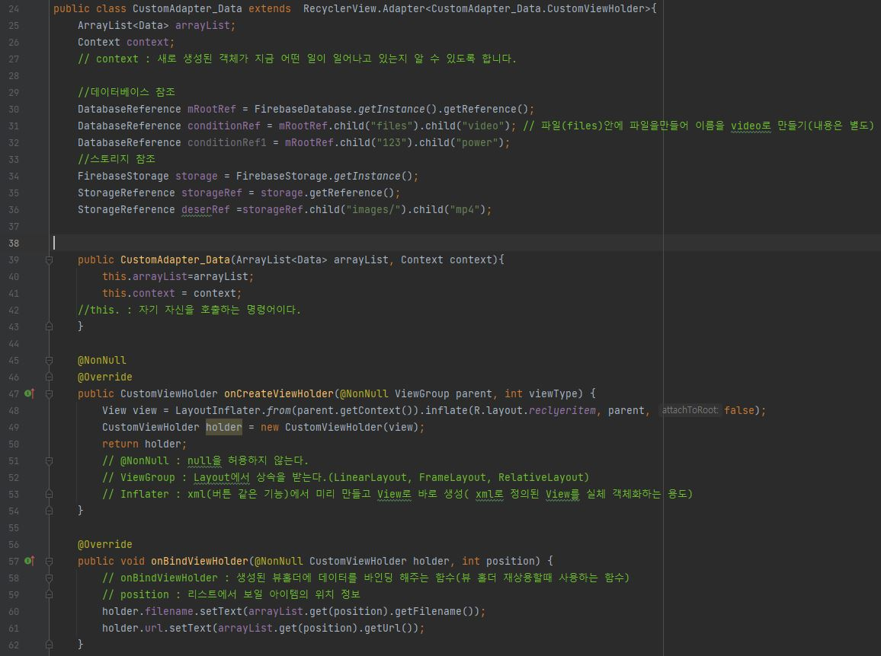
03
프로젝트 구현
시스템 구현 – Android Studio
리사이클뷰에 데이터를 보여주기 위해
어댑터로 데이터베이스에 있는 정보들을 불러온다.

Slide 30
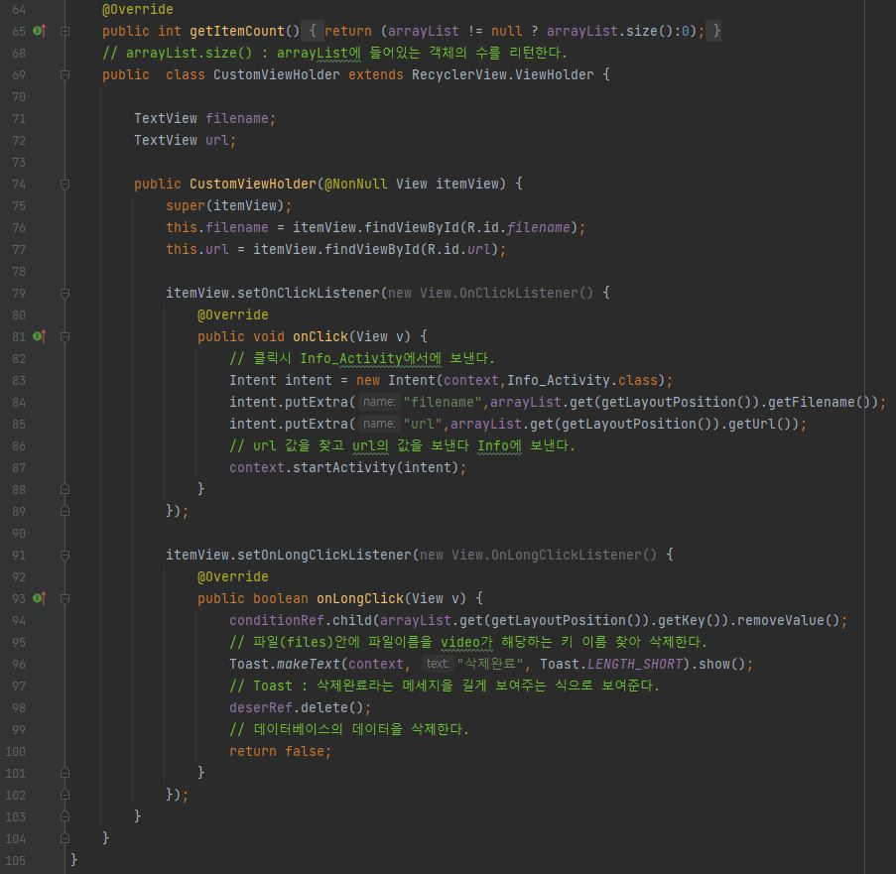
03
프로젝트 구현
시스템 구현 – Android Studio
리스트에서 영상을 선택하면 녹화된 영상의
URL을 찾고, 해당 영상을 확인할 수 있는
Activity로 이동한다.
리스트에서 녹화 파일을 길게 누르면
해당하는 파일의 키 값을 찾아
데이터베이스에서 삭제한다.

Slide 31
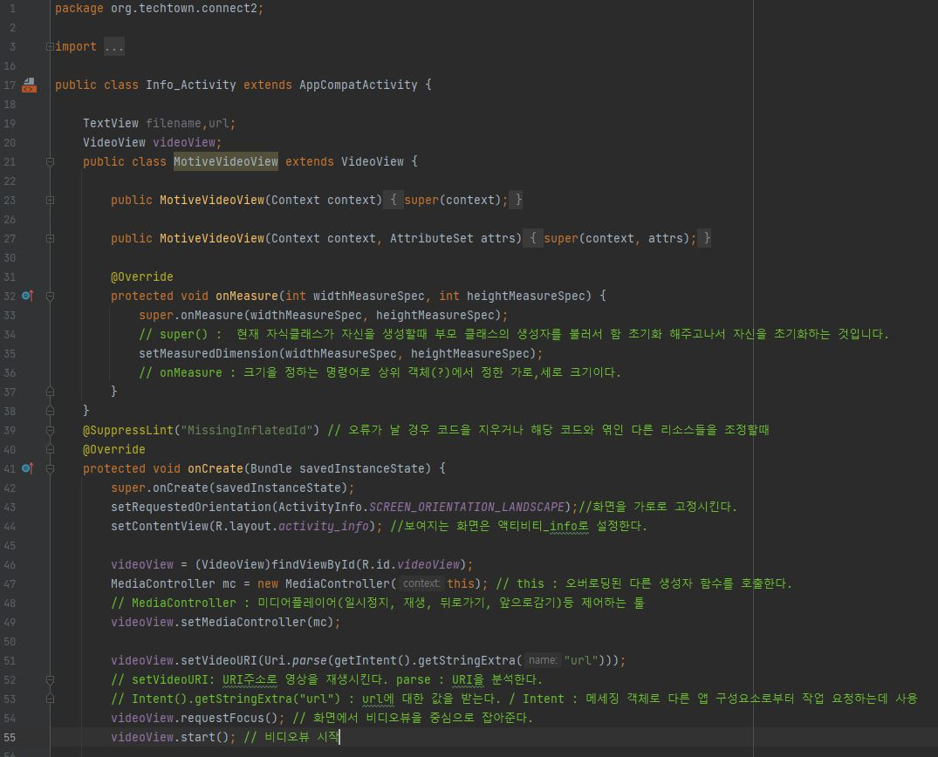
03
프로젝트 구현
시스템 구현 – Android Studio

Slide 32
04
프로젝트 결과

Slide 33
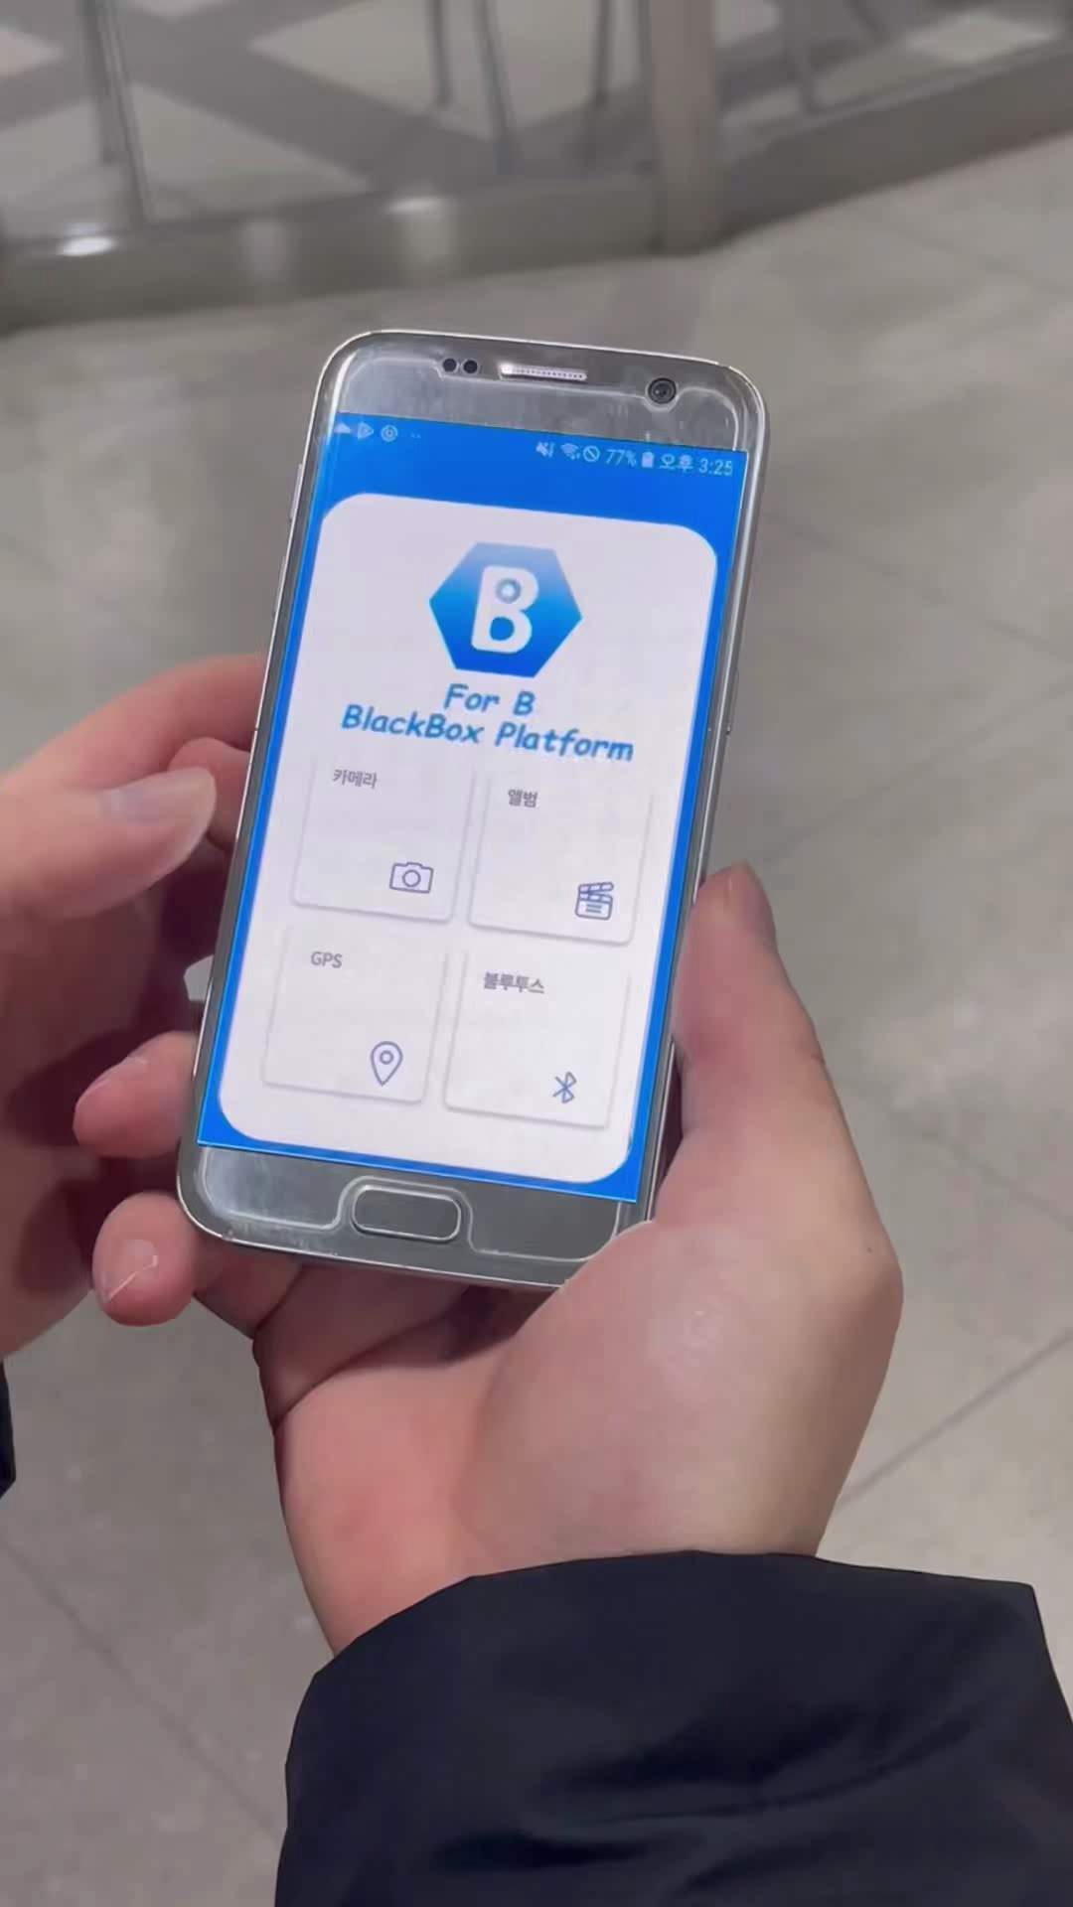
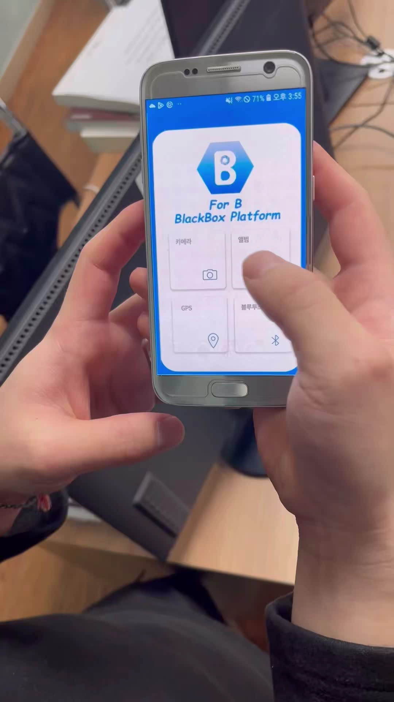
04
프로젝트 결과
결과 시연 영상
< 실시간 영상 확인 >
< 영상 녹화 및 녹화된 영상 확인 >

Slide 34
04
프로젝트 결과
정한영
라즈베리 파이와 안드로이드 스튜디오를 연동하는 부분에서 많이 헤매었던 것 같고
여러 가지 기능을 구현하고 싶었지만 기본적인 기능 외에는 구현하지 못한 게 아쉬웠습니다.
이철진
라즈베리 파이의 발열을 제어할 수 있는 부분과 버전호환문제로 어려움이 있었지만,
기본적인 블랙박스의 기능과 휴대용이라는 편의성을 잘 살려서 프로젝트를 잘 마무리했습니다.
부족한 점이 많았지만 기본에 충실하게 만들었기 때문에 아쉬운 점은 없습니다.
이중탁
다른 팀원이 짠 코드는 이해하는데 시간이 필요했으며 팀원 간에 소통이 좀 더 필요한 거 같아 아쉬웠고 프로그래밍 언어에 대한 이해도가 프로젝트 하기 전보다는 늘어난 것 같습니다.
최재성
처음 프로젝트를 시작 할 때 어떻게 해야 될지 막막했지만 잘 끝낸 것 같으면서도 완성을 제대로 못한 게 좀 아쉬웠습니다.
결과 리뷰

